Slide 1
AI001 坐姿识别矫正和字体识别
组长:吴非 组员1:吴律稹 组员2:臧志明

Slide 2
01-应用背景
02-主体功能
03-深入各部分
04-展示和总结

Slide 3

应用背景
01

Slide 4
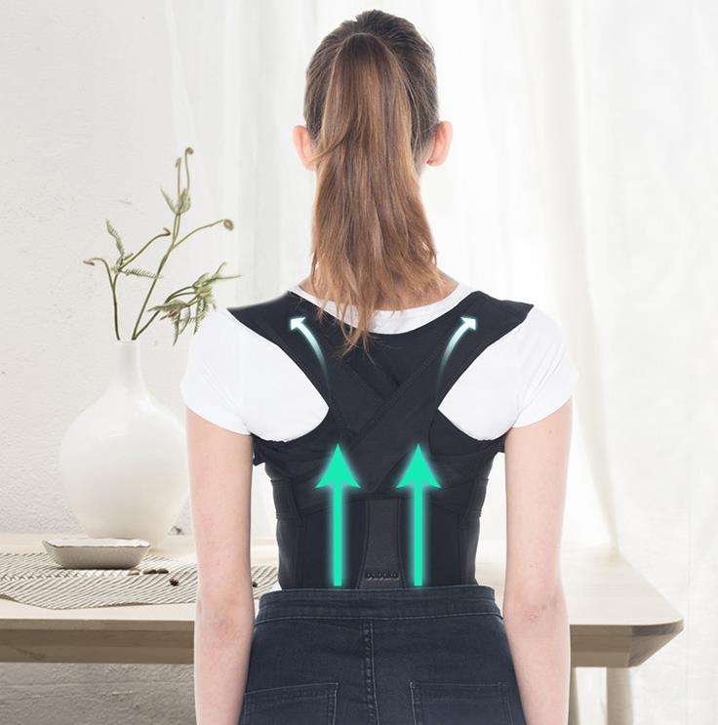
应用背景
1. 市面上存在的坐姿矫正大多为物理控制，
或许对于一些自律的人群会感觉约束
（只需要提示）
2. 人工智能在坐姿识别领域尚未有
很完善的应用
坐姿识别结合手写体识别
Notes:
场景 避免过于简单 人坐在那里写一些东西 弥补空白

Slide 5
主体功能
02

Slide 6
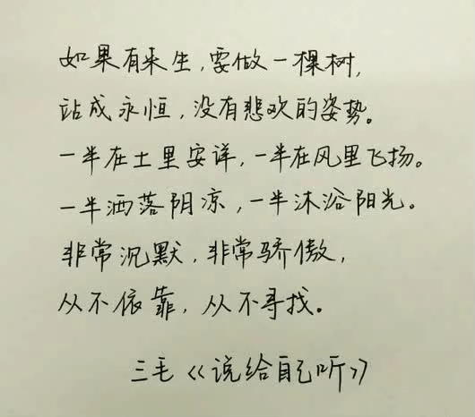
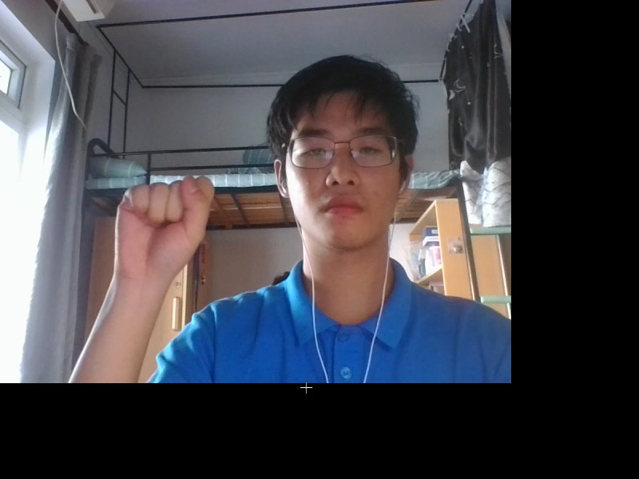
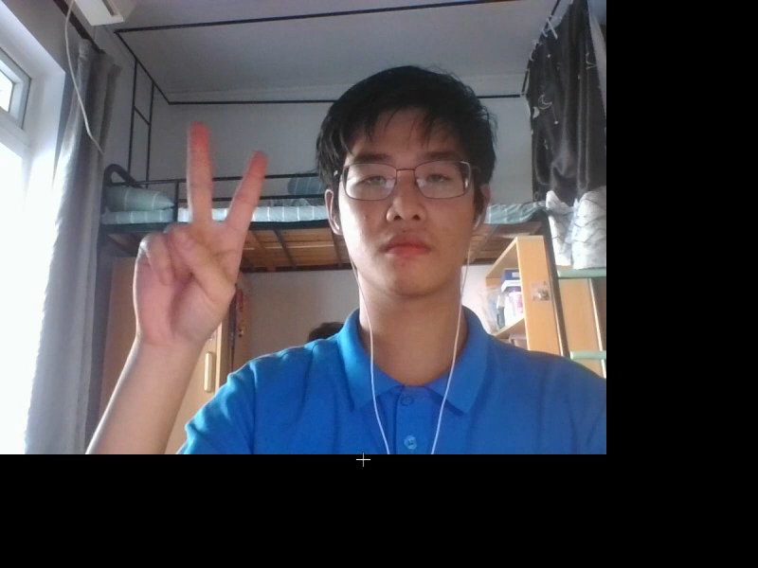
主体功能
坐姿识别：
通过两个模型级联，输入为图片，第一个模型检测2D关键点，之后送入第二个模型检测3D点，根据3D点计算各连线角度，最后实现语音提示。
手写体识别（手势和手写体）：
模拟输入为两个视频序列
从另一个视频流里提取帧然后识别手写体写入
Word/Pdf

Slide 7
深入各部分
03

Slide 8
坐姿识别_吴非
01

Slide 9
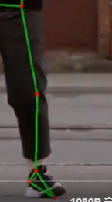
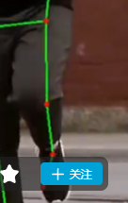
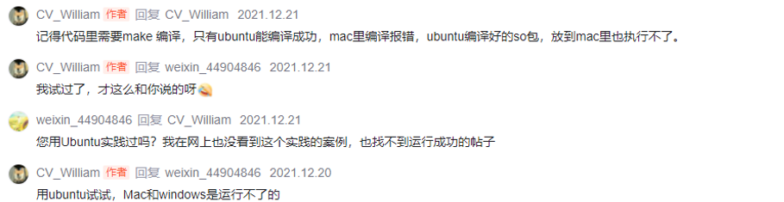
03_01 坐姿识别
思路历程，网络关键点分享
2D or 3D?
3D:openvino
Notes:
从我实现的流程讲 首先从最容易实现的openvino开始，可以有2d 3d无法检测

Slide 10
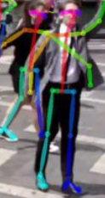
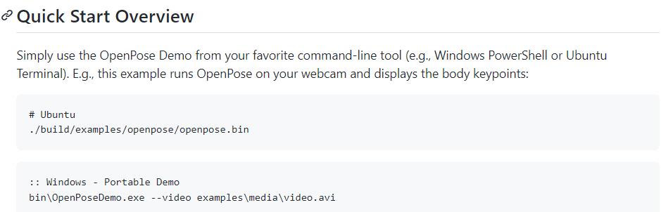
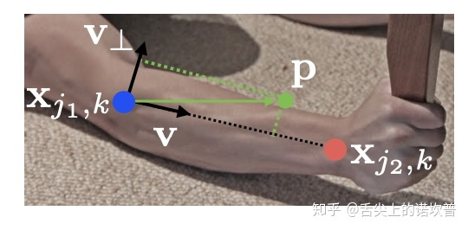
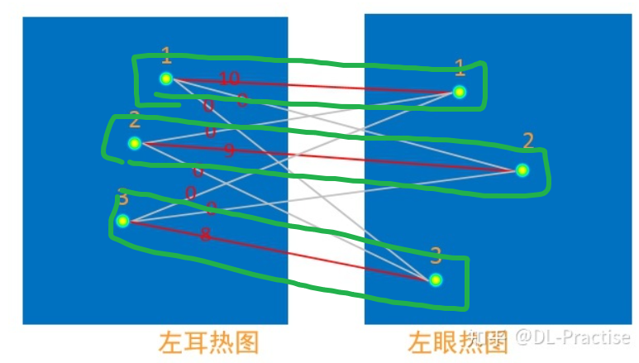
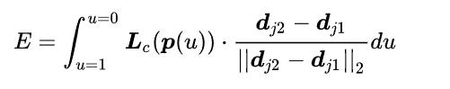
坐姿识别_openpose
C++
Part Affinity Fields(PAFs)
计算keypoints周围的亲和力图作为lable，让网络学习这个图
https://github.com/CMU-Perceptual-Computing-Lab/openpose
Notes:
Top down or down top

Slide 11
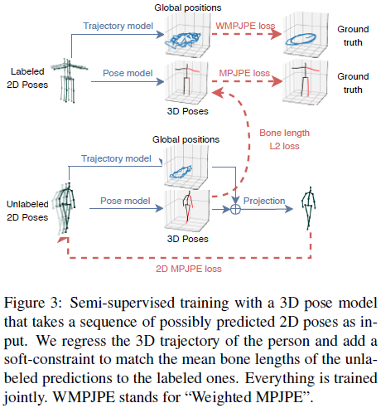
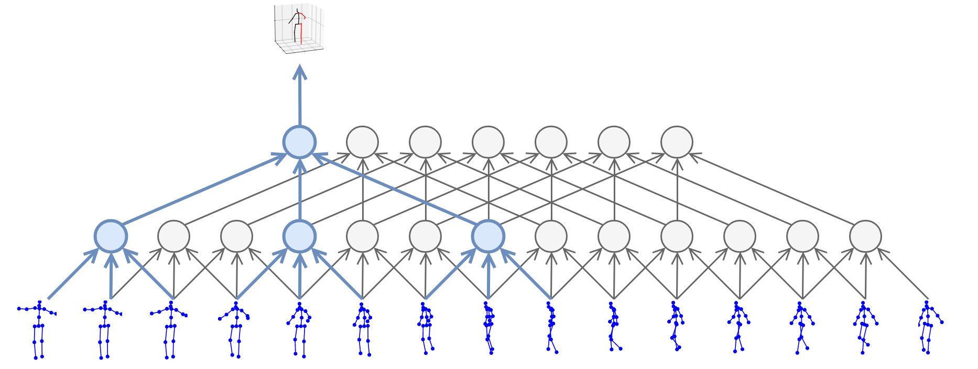
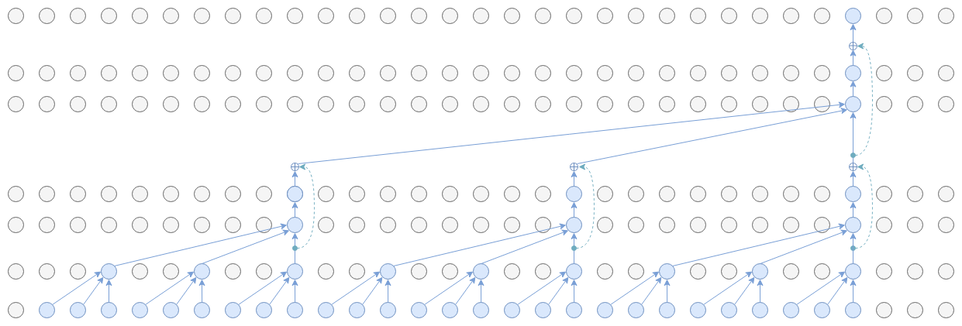
坐姿识别_videopose
很难找到接口让我修改成实时检测的
3D标注成本太高
https://github.com/facebookresearch/VideoPose3D

Slide 12
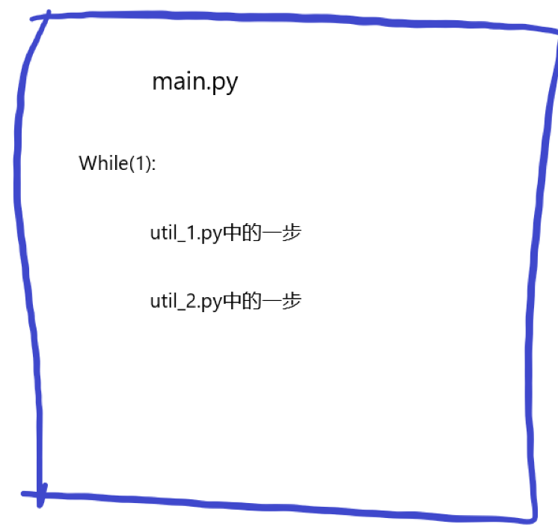
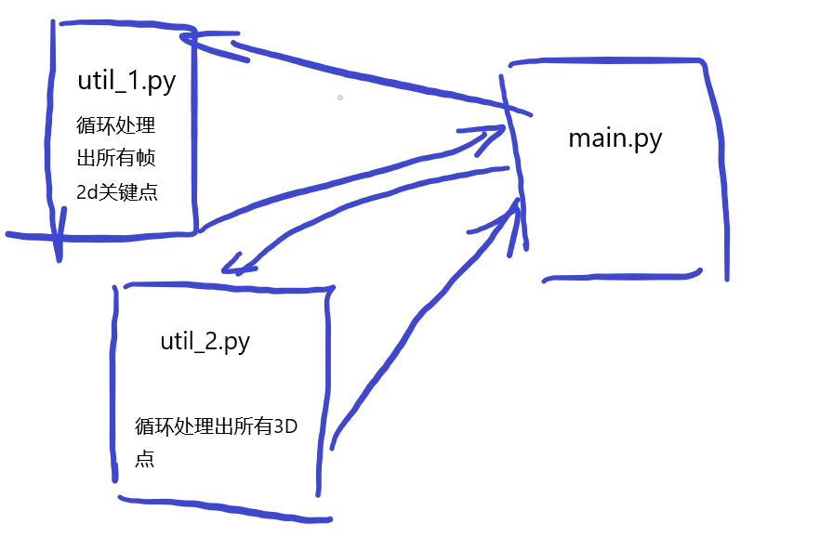
坐姿识别
real time:
https://github.com/zh-plus/video-to-pose3D

Slide 13
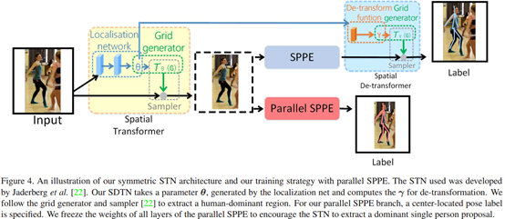
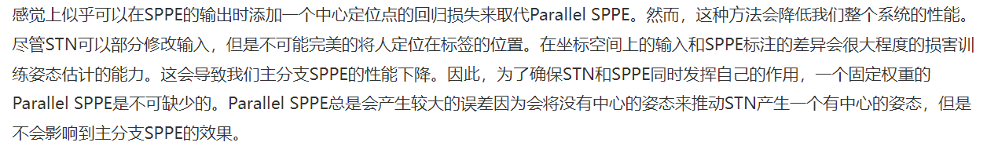
网络
3D:videopose
1. Image to 2D:Alphapose

Slide 14
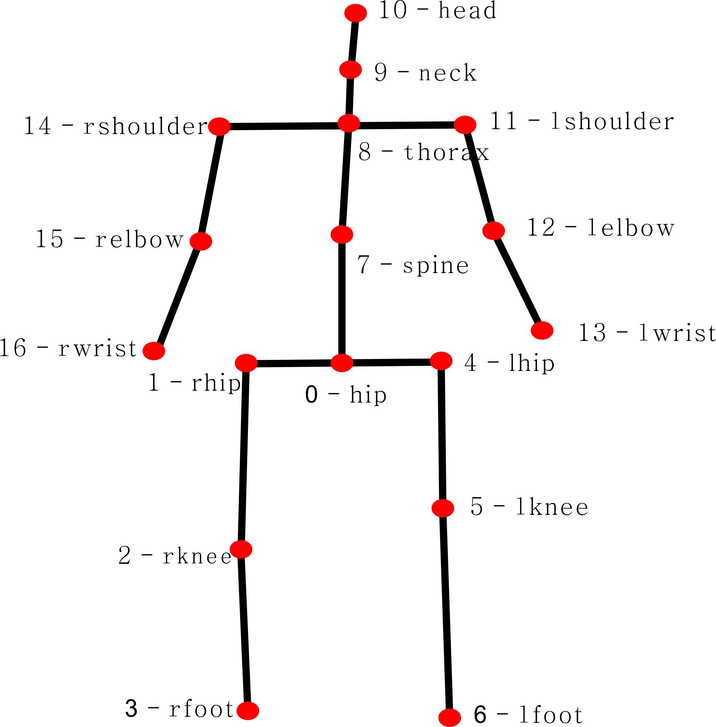
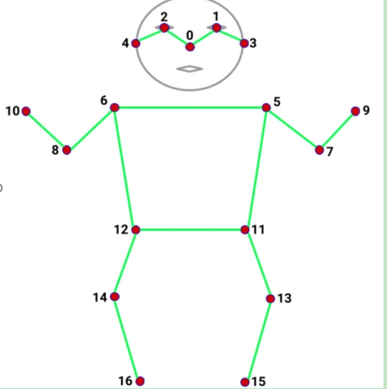
数据集
2D: CoCo
2. 3D: Human3.6M
背的方向？

Slide 15
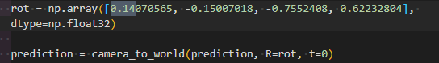
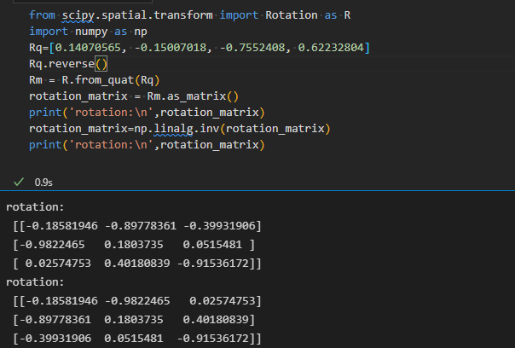
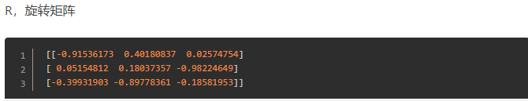
坐标系

Slide 16
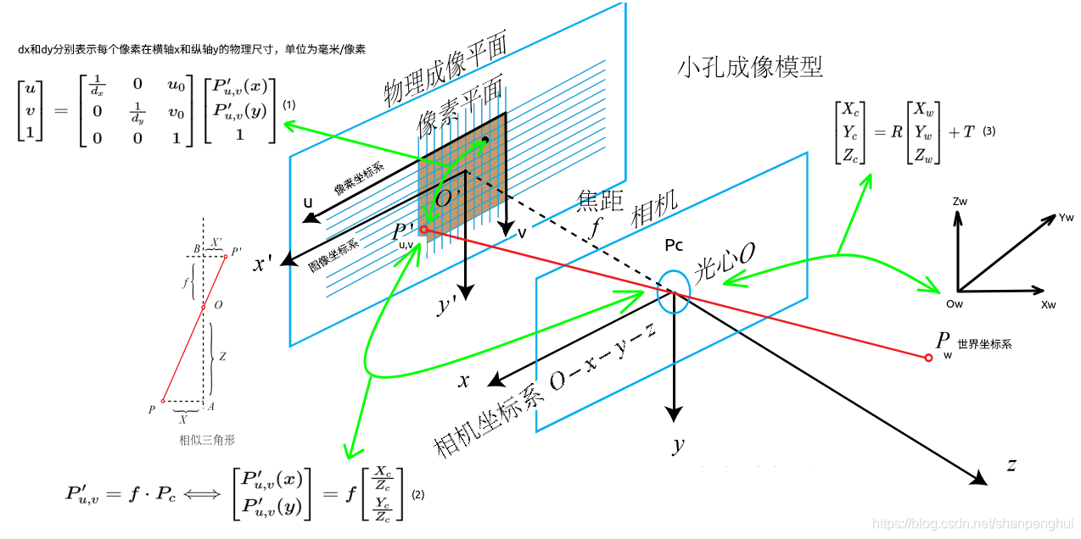
坐标系

Slide 17
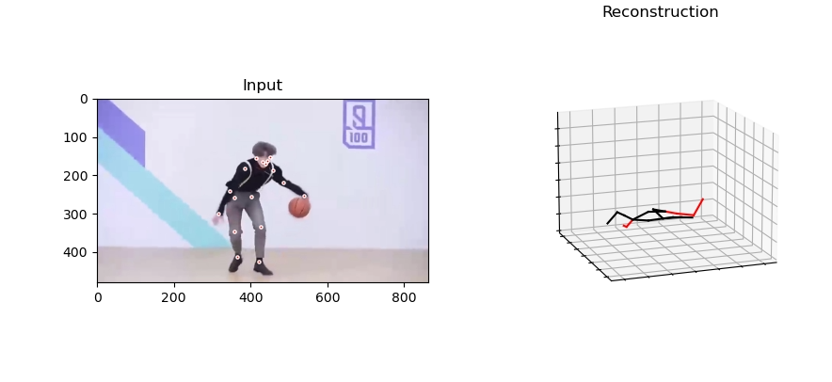
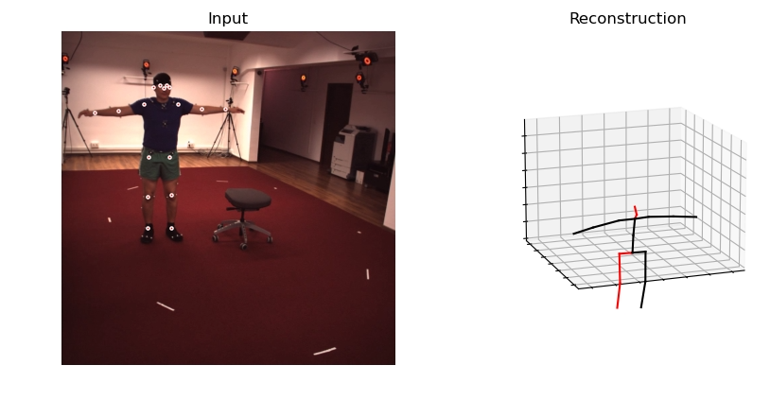
坐标系
3D投射cv2资料少 ，用matplotlib plt画也是不能动态实现(需要用plt.pause())

Slide 18
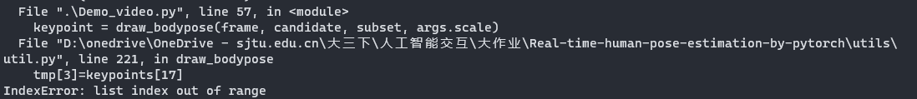
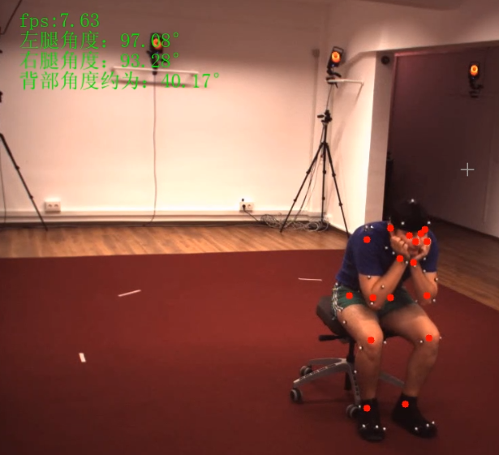
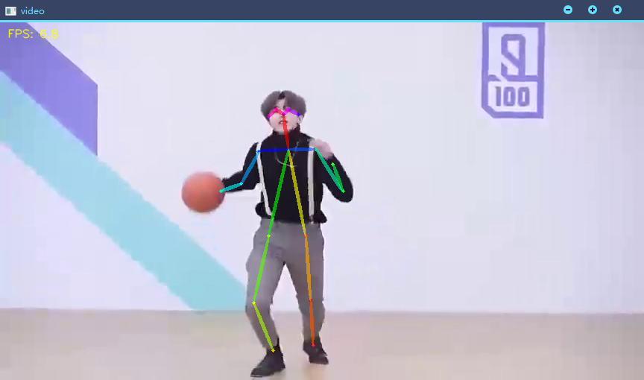
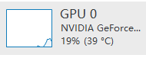
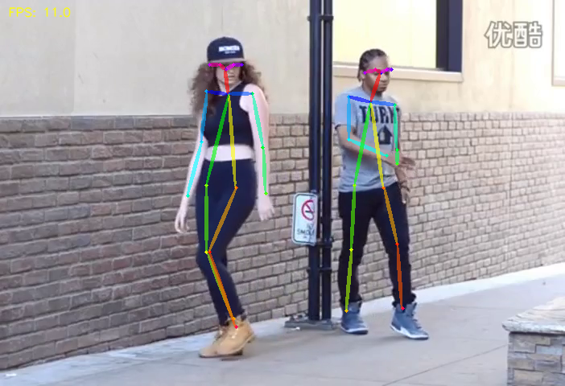
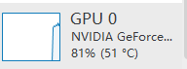
MobileNet
发现在图片到2D关键点和2D关键点到3D的两个阶段，
前者几乎消耗了所有的时间
轻量化
https://github.com/xuexingyu24/Real-time-human-pose-estimation-by-pytorch.git
Notes:
查了下快速的图片到2D关键点模型

Slide 19
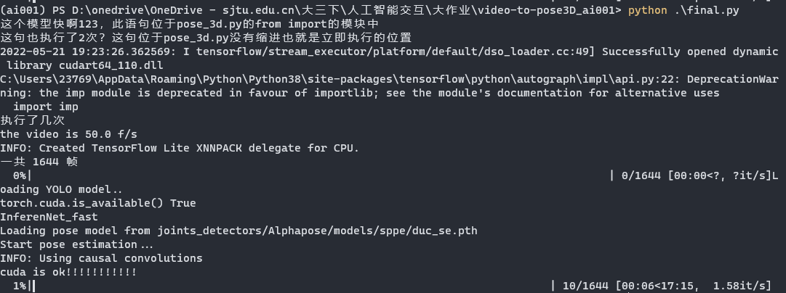
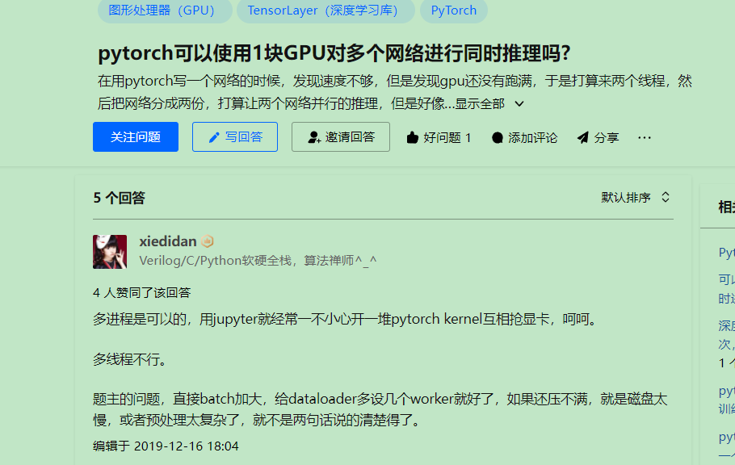
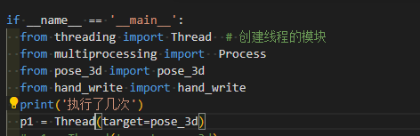
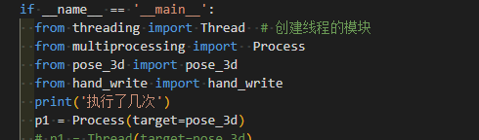
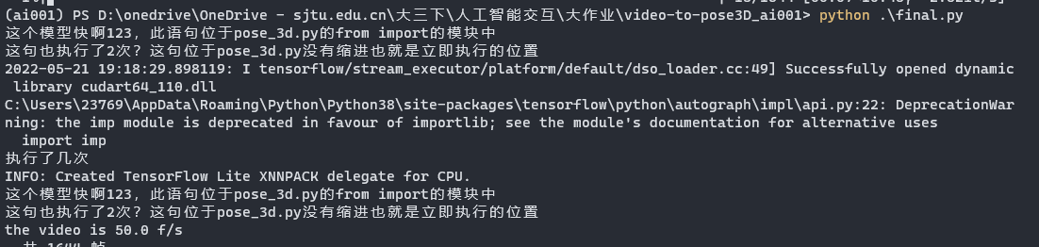
进程和线程

Slide 20
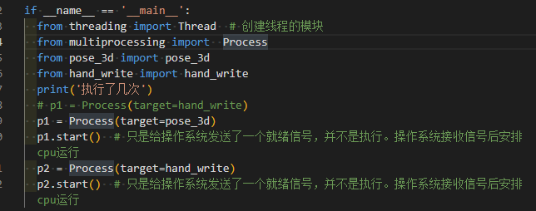
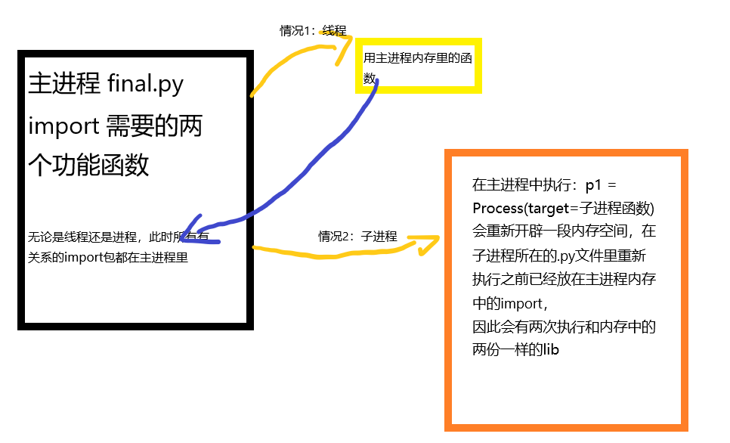
进程和线程

Slide 21
手势识别_吴律稹
02
作用：用于在不同功能间快速切换。可实现远程无接触切换坐姿检查和手写识别功能。

Slide 22

手势识别
需要使用MediaPipe中的Hands模型：

Slide 23
手势识别
代码解释：
def findHands(self, img, draw=True): # 用于调用Hands模型检测手部关键点
imgRGB = cv2.cvtColor(img, cv2.COLOR_BGR2RGB)
self.results = self.hands.process(imgRGB)
print(self.results.multi_handedness) # 获取检测结果中的左右手标签并打印
if self.results.multi_hand_landmarks:
for handLms in self.results.multi_hand_landmarks:
if draw:
self.mpDraw.draw_landmarks(img, handLms, self.mpHands.HAND_CONNECTIONS)
return img

Slide 24
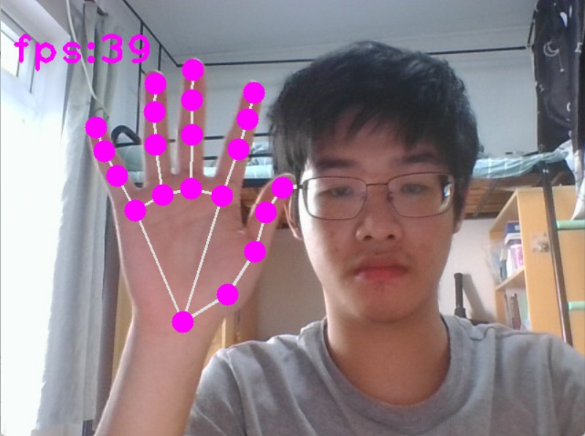
手势识别
实际效果：
（部分）

Slide 25
手势识别
代码解释：
success, img = cap.read()
img = detector.findHands(img)
lmList = detector.findPosition(img, draw=False)
pointList = [4, 8, 12, 16, 20] # 几个手部的关键点
if len(lmList) != 0:
countList = []
if lmList[4][1] > lmList[3][1]: # 大拇指（比对x轴的数值大小）
countList.append(1)
else:
countList.append(0)
for i in range(1, 5): # 余下四个手指（比对y轴的数值大小）
if lmList[pointList[i]][2] < lmList[pointList[i] - 2][2]:
countList.append(1)
else:
countList.append(0)

Slide 26
手势识别
代码解释：
count = countList.count(1) # 对列表中含有的1计数（即有几个手指伸出）
HandImage = cv2.imread(f'FingerImg/{count}.jpg')
HandImage = cv2.resize(HandImage, (150, 200))
h, w, c = HandImage.shape
img[0:h, 0:w] = HandImage #判断对应手势并在窗口显示图片
cv2.putText(img, f'{int(count)}', (15, 400), cv2.FONT_HERSHEY_PLAIN, 15, (255, 0, 255), 10)
cv2.imshow(“Image”, img) # 窗口显示
cv2.waitKey(1)
if cv2.waitKey(1) == ord(' '):
break
cap.release() # 按空格停止程序释放相机并关闭窗口
cv2.destroyAllWindows()

Slide 27
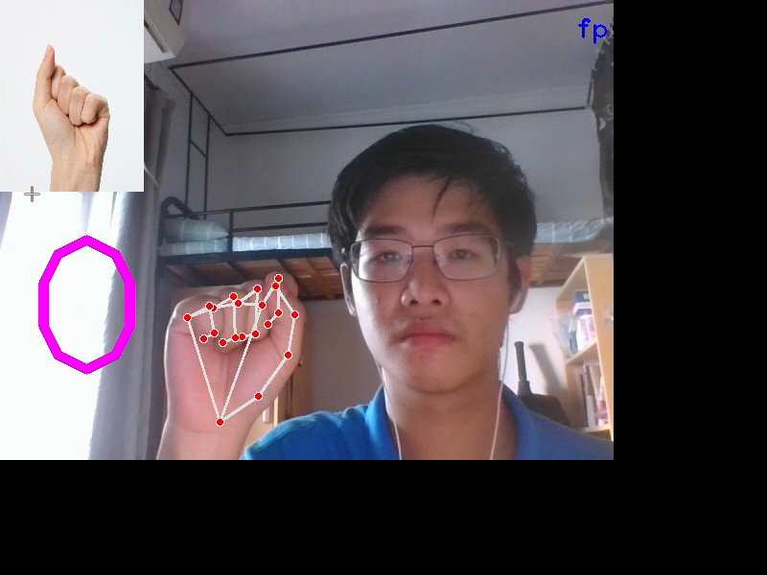
手势识别
实际效果：
（最终）

Slide 28
手写体检测_臧志明
03

Slide 29
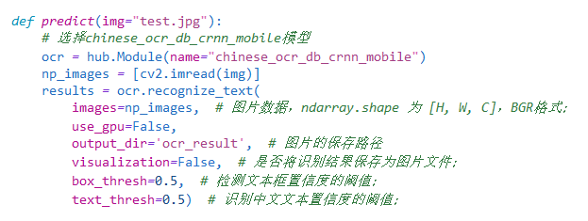
手写文字识别
数据输入及处理：将输入类型转为列表格式。

Slide 30
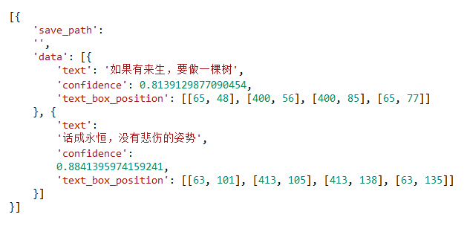
手写文字识别
输出样例：列表和字典嵌套

Slide 31
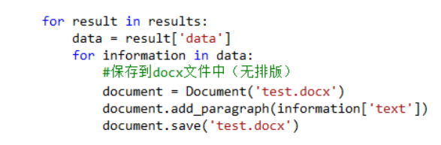
手写文字识别
对输出的处理及保存：用循环将识别的结果中需要的元素进行保存处理。使用docx库为例

Slide 32
展示和总结
04

Slide 33
展示和总结
展示
总结
1.从各种网络demo里学到了其基本思想，提高了实践和构建
代码的能力

Slide 34

THANK YOU

Slide 35
分工
坐姿识别及这部分PPT：吴非
手写体检测及这部分PPT：臧志明(吴非添加转换到pdf以及语音的小功能）
手势识别及这部分PPT：吴律稹
三个代码的整合和测试：吴非

